Slide 1

Đồ án Kiểm thử phần mềm
Kiểm thử hệ thống website bán hàng thức ăn nhanh
Giảng viên hướng dẫn: TS. Đỗ Như Tài
Sinh viên thực hiện:
Bùi Thị Hoài Thương - 3122411203
Trần Văn Minh Tiến - 3122411209
Trương Lê Gia Hưng - 3122411076
Nguyễn Gia Huy - 3122411066

Slide 2
Nội dung thuyết trình
01
02
03
Tổng quan đề tài
Phân tích & Kiến trúc hệ thống
Kế hoạch & Chiến lược kiểm thử
Cung cấp cái nhìn tổng thể về dự án và mục tiêu kiểm thử.
Đi sâu vào cấu trúc và các quy trình nghiệp vụ chính của hệ thống.
Trình bày mô hình, phương pháp và công cụ kiểm thử được áp dụng.
04
05
Thiết kế & Thực thi kiểm thử
Kết quả & Tổng kết
Minh họa các kỹ thuật thiết kế test case và kịch bản kiểm thử tiêu biểu.
Đánh giá hiệu quả kiểm thử và định hướng phát triển trong tương lai.

Slide 3


Tổng quan đề tài
Tính cấp thiết
Mục tiêu của dự án
Trong bối cảnh kinh tế số phát triển mạnh mẽ, nhu cầu đặt món trực tuyến ngày càng gia tăng. Điều này đòi hỏi các hệ thống website bán hàng phải ổn định, bảo mật và chính xác để đáp ứng trải nghiệm người dùng và giữ vững uy tín thương hiệu.
Đảm bảo chất lượng các chức năng cốt lõi: Quản lý thực đơn, Đặt món, Thanh toán trực tuyến và Quản lý vận chuyển.
Đánh giá và tối ưu hóa hiệu suất của hệ thống, đảm bảo khả năng chịu tải và thời gian phản hồi nhanh chóng.
Phát hiện và khắc phục các lỗ hổng bảo mật tiềm ẩn trong quá trình giao dịch
và xử lý dữ liệu người dùng.

Slide 4
Phạm vi & Công nghệ
Công nghệ phát triển
Phạm vi kiểm thử
Hệ thống được xây dựng trên nền tảng Node.js và Express.js cho phần backend, kết hợp với cơ sở dữ liệu MySQL để lưu trữ dữ liệu hiệu quả.
Kiểm thử toàn diện các khía cạnh:
Chức năng: Bao gồm cả chức năng dành cho quản trị viên (Admin) và người dùng cuối (User).
Hiệu suất: Đánh giá khả năng chịu tải của hệ thống qua Load testing.
Bảo mật: Đảm bảo an toàn cho các giao dịch và dữ liệu người dùng.

Slide 5

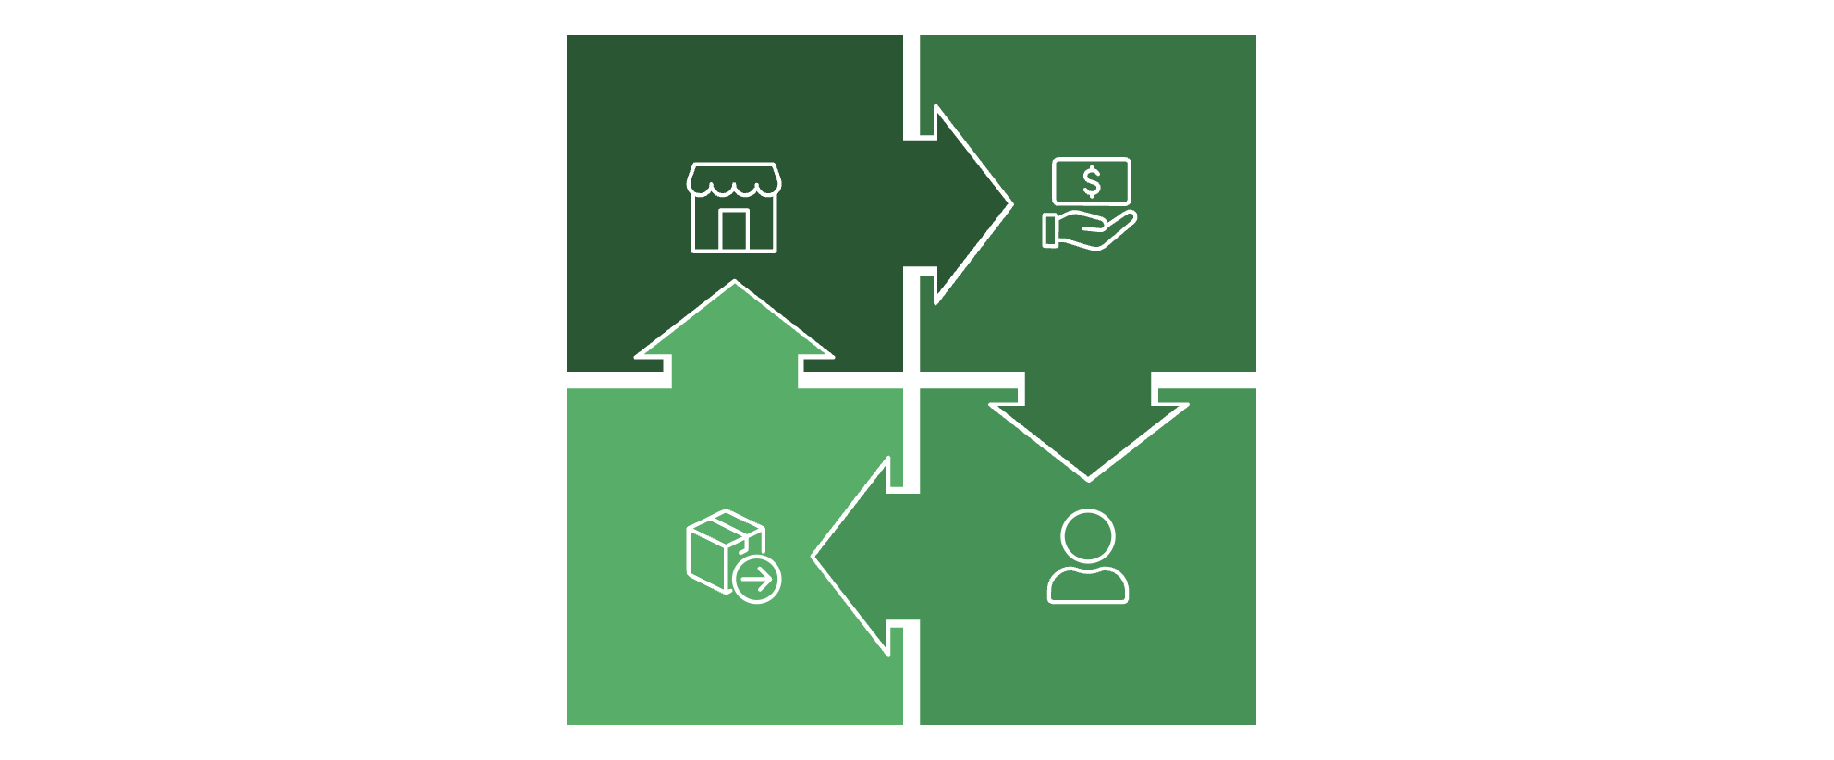




Quy trình nghiệp vụ chính
Giỏ hàng
Thanh toán
Giao hàng
Quản lý người dùng
Các luồng nghiệp vụ cốt lõi này là xương sống của hệ thống, đảm bảo trải nghiệm liền mạch từ khi khách hàng chọn món đến khi nhận được đơn hàng.

Slide 6



Kế hoạch & Chiến lược kiểm thử
Mô hình áp dụng: V-Model
Phương pháp: Kiểm thử hộp đen (Black-box testing)
Công cụ hỗ trợ kiểm thử
V-Model được chọn để đảm bảo sự liên kết chặt chẽ giữa các giai đoạn phát triển và kiểm thử, từ yêu cầu đến chấp nhận người dùng, giúp phát hiện lỗi sớm và giảm thiểu chi phí sửa lỗi.
K6: Dùng cho kiểm thử hiệu năng (Load testing), đánh giá khả năng chịu tải của hệ thống.
Tập trung kiểm thử các chức năng của ứng dụng mà không cần truy cập vào mã nguồn, dựa trên yêu cầu và đặc tả để đảm bảo hệ thống hoạt động đúng như mong đợi từ góc độ người dùng.
Selenium: Thực hiện kiểm thử giao diện (UI testing) và tự động hóa các kịch bản người dùng.
MySQL: Kiểm tra tính nhất quán và toàn vẹn của dữ liệu trong cơ sở dữ liệu.

Slide 7




Các kỹ thuật thiết kế Test Case
Phân tích giá trị biên (BVA)
Phân vùng tương đương (EP)
Kiểm tra các giá trị ở ranh giới hợp lệ và không hợp lệ, ví dụ: số lượng món ăn (0, 1, 100, 101) để tìm ra lỗi tại các điểm chuyển tiếp.
Chia dữ liệu đầu vào thành các lớp tương đương, chỉ chọn một đại diện từ mỗi lớp để kiểm thử, đảm bảo hiệu quả mà vẫn bao quát được các trường hợp: ví dụ dữ liệu nhập vào.
Bảng quyết định (Decision Table)
Chuyển đổi trạng thái (State Transition)
Áp dụng cho các chức năng có nhiều điều kiện và hành động phức tạp, giúp mô tả rõ ràng các trường hợp kiểm thử, ví dụ: luồng đặt hàng với nhiều tùy chọn.
Kiểm thử các trạng thái và sự chuyển đổi giữa chúng, đảm bảo hệ thống phản ứng đúng khi có sự kiện xảy ra, ví dụ: trạng thái đơn hàng (Pending -> Processing -> Delivered).

Slide 8
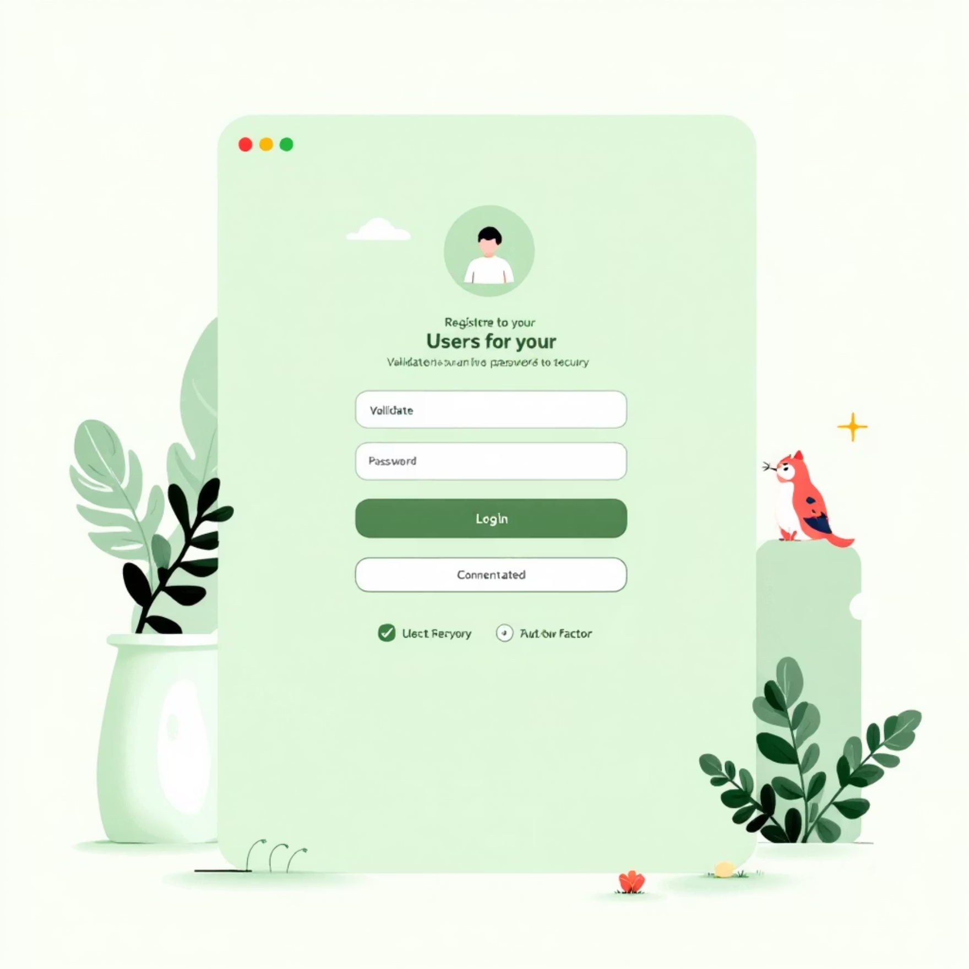
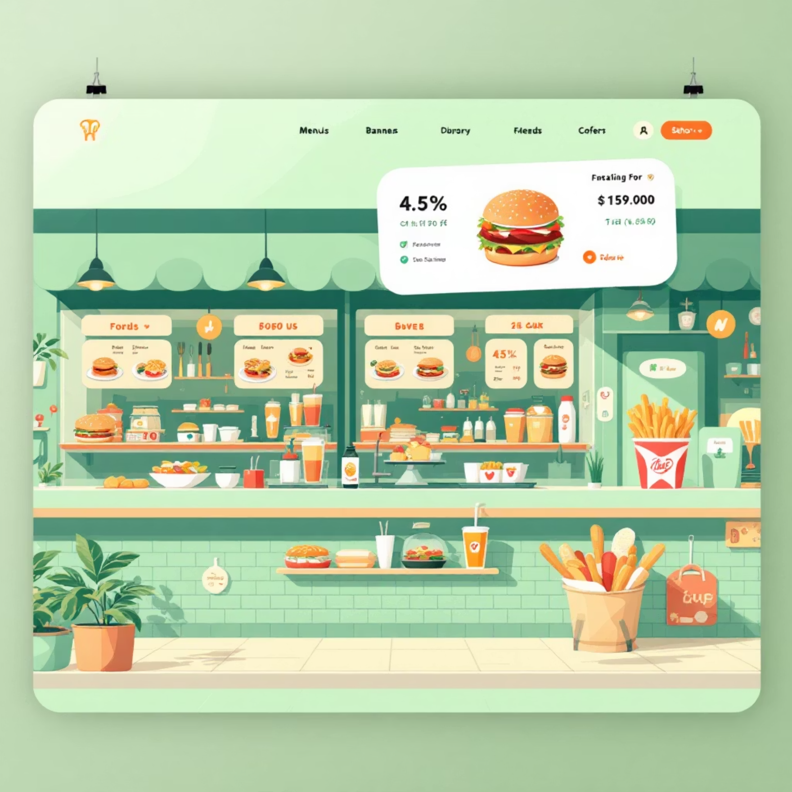
Kịch bản kiểm thử tiêu biểu (Module 1 & 2)
Module 1: Đăng ký/Đăng nhập
Module 2: Landing Page & Menu
Validation: Kiểm tra các trường dữ liệu bắt buộc và định dạng hợp lệ (email, mật khẩu).
Hiển thị Banner: Đảm bảo banner quảng cáo được hiển thị đúng vị trí, kích thước và có thể nhấp được.
Duplicate Email: Thử đăng ký với email đã tồn tại để đảm bảo hệ thống hiển thị cảnh báo phù hợp.
Đồng bộ dữ liệu món ăn: Kiểm tra tính chính xác và đầy đủ của thông tin món ăn trên giao diện so với cơ sở dữ liệu.
RBAC (Role-Based Access Control): Xác minh quyền truy cập của các vai trò khác nhau (người dùng, quản trị viên).
Tìm kiếm & Lọc: Thử nghiệm chức năng tìm kiếm và lọc món ăn theo nhiều tiêu chí khác nhau.

Slide 9

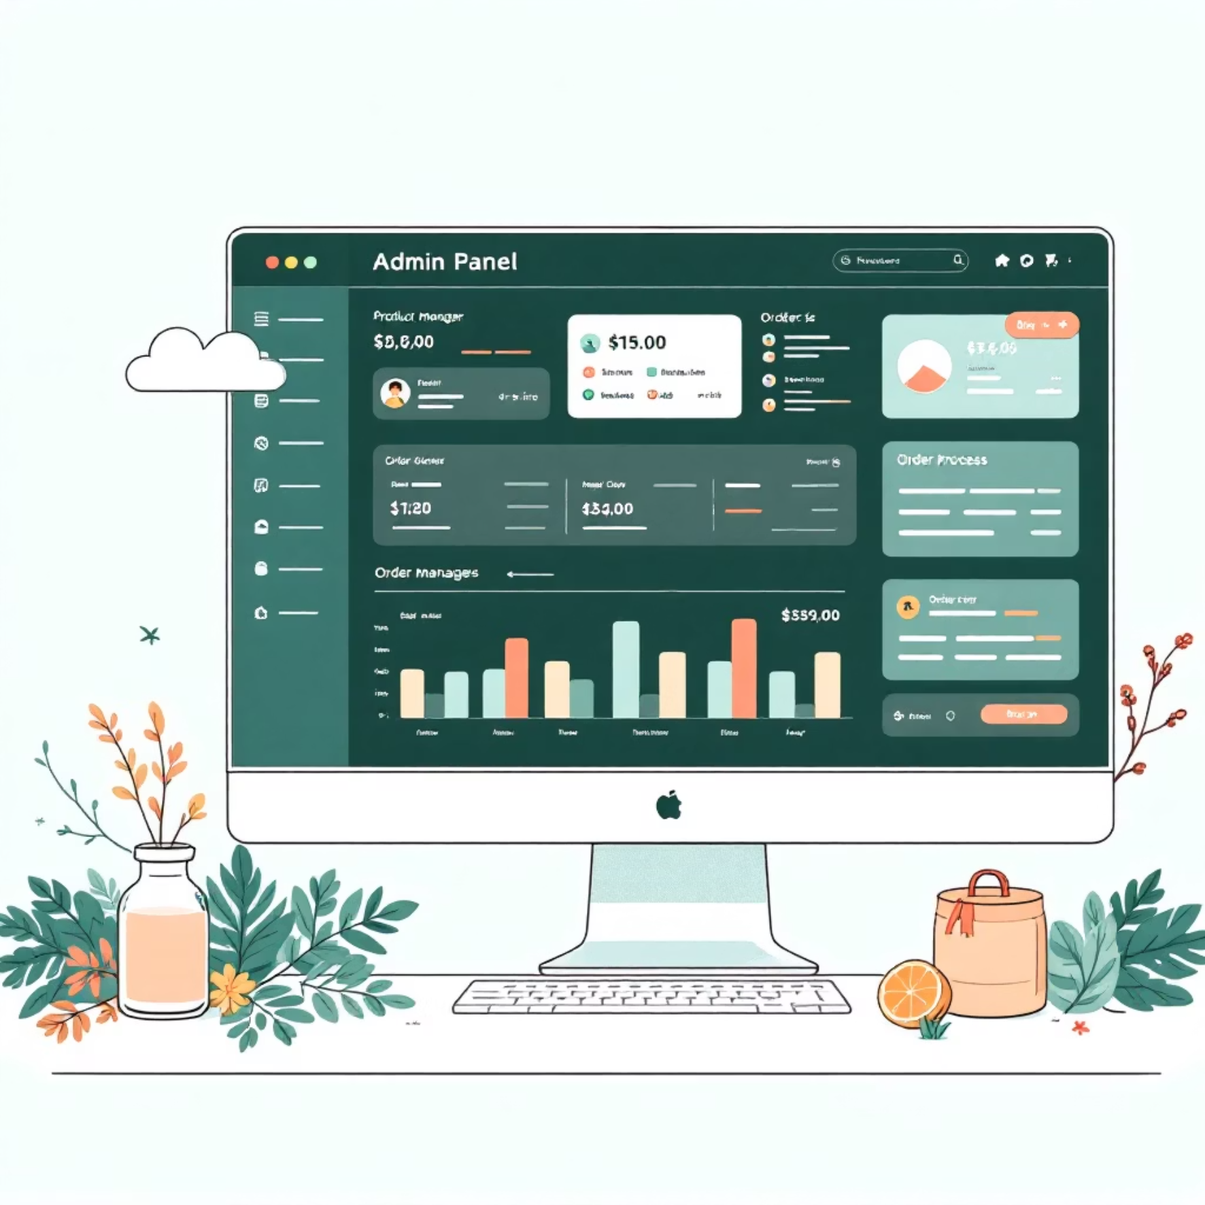
Kịch bản kiểm thử tiêu biểu (Module 3 & 4)
Module 3: Giỏ hàng & Thanh toán
Module 4: Quản lý Admin
Thêm món: Kiểm tra việc thêm, xóa, cập nhật số lượng món ăn trong giỏ hàng.
Thêm/Sửa món ăn: Đảm bảo quản trị viên có thể thêm món mới, chỉnh sửa thông tin món và cập nhật trạng thái.
Tính tổng tiền: Xác minh tính toán tổng tiền chính xác, bao gồm cả phí vận chuyển và mã giảm giá (nếu có).
Logic số lượng: Đảm bảo không thể thêm số lượng âm hoặc quá giới hạn tồn kho.
Kiểm tra tính nhất quán dữ liệu: Xác minh rằng mọi thay đổi từ phía Admin được hiển thị chính xác và đồng bộ trên giao diện người dùng.
Quá trình thanh toán: Kiểm tra các bước thanh toán qua nhiều phương thức khác nhau.
Quản lý đơn hàng: Kiểm tra khả năng xem, cập nhật trạng thái đơn hàng và xử lý các yêu cầu từ khách hàng.

Slide 10
Kết quả thực thi kiểm thử & Tổng kết
Sau quá trình thực thi kiểm thử nghiêm ngặt, dưới đây là báo cáo tổng hợp kết quả:
Module 1 (Tài khoản)
7
0
100%
Module 2 (Giao diện)
3
0
100%
Module 3 (Giỏ hàng/Thanh toán)
14
0
100%
Module 4 (Quản trị)
3
0
100%
Tổng kết chung
Tổng cộng 27/27 Test Case đã được thực thi và đều Pass, đạt tỷ lệ thành công 100%.
Độ bao phủ kiểm thử: Đạt 100% trên các chức năng chính yếu.
Tỷ lệ thành công: 100% Pass Rate, cho thấy hệ thống hoạt động ổn định và đáp ứng tốt các yêu cầu đề ra.

